Slide 1
Желідегі Қауіпсіздік
Оқушыларға арналған кеңестер

Slide 2
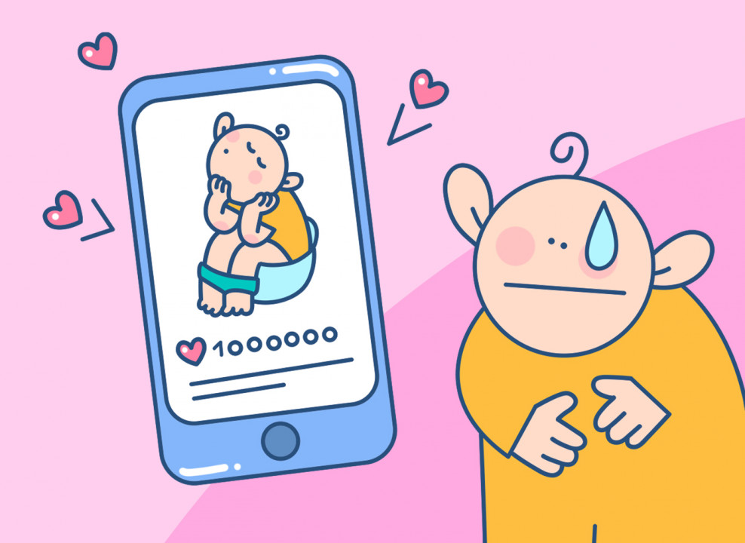
Шерентинг
Буллинг
Жеке деректердің ұрлануы
Сталкинг
Ұрлау
Фотосуретті пайдалану

Slide 3
Баланың нақты жеке деректерін жариялаудан аулақ болыңыз. Бұл туған күн, үй мекен-жайы, телефондар, лақапища, хобби және бейтаныс адамдарға баланың сеніміне кіруге мүмкіндік беретін басқа мәліметтер.
Мектептің орналасқан жері мен атауын және балалар күнінің кестесін бөліспеңіз.
Баланың жеке проблемалары туралы ақпаратты жариялаудан сақ болыңыз. Бұл ақпарат оны шатастырып, қорқытуға (буллинг) себеп болуы мүмкін.
Баланың суретін интимдік жағдайларда, мысалы, іш киімде немесе ваннада орналастырмаңыз. Бұл оны құқық бұзушылар үшін сексуалдық объектіге айналдырып жіберуі мүмкін.
Болашақта балаға жағымсыз немесе беделіне нұқсан келтіретін суреттерді жарияламаңыз

Slide 4
тәуелділік
Ата-аналарға
Үйде және одан тыс жерлерде Интернетті пайдаланудың нақты ережелері мен шектеулерін орнатыңыз. Өзіңіз үлгі болыңыз.
Баланың онлайн өміріне қатысыңыз. Ол не істеп жатқанын және қаншалықты жиі қызығушылық танытыңыз.
Салауатты күнделікті әдеттерді қалыптастырыңыз. Балаңызды спортқа, кітап оқуға және басқа да пайдалы іс-шараларға шақырыңыз.
Кішкентай балаларға арналған Ата-аналық бақылау мүмкіндіктерін пайдаланыңыз. Балаларға арналған қолданбалар мен сайттарды пайдалануға шектеу қойыңыз.
Балалармен сапалы уақыт өткізіңіз. Отбасылық дәстүрлерді қалыптастырыңыз, бірлескен жағымды тәжірибе қалыптастырыңыз.
Кәсіби көмекке жүгініңіз. Егер баланың интернеттегі тәуелділігі күшейе түссе, мамандарға хабарласыңыз (психолог, психотерапевт, тәуелділік жөніндегі кеңесші).
Қашан беру керек-неғұрлым кеш болса, соғұрлым жақсы
Минималды параметрлер
тыныш дыбыс
Қ/Б экран
Қоршаған әлем - әдемірек
Алгоритмдер бізден күшті
ДЕЙІН ережелер жинағы
Оффлайн іс-шаралар
үстел ойындары
үйірмелер
бірлескен кешкі ас
Үлгі болу

Slide 5
Тәуелділік кезеңдері
Қызығушылық кезеңі
Құмарлық кезеңі
Тәуелділіктің қалыптасу кезеңі
Ойын тәуелділігінің клиникалық көріністер кезеңі
Абстиненция кезеңі
Субкомпенсация және компенсация кезеңі
https://peremena.media/beskonechnyi-klik/
https://www.instagram.com/p/C4NrWbdN3AN/?igsh=MTNwYTh0MHJ2dXljMw%3D%3D&img_index=1

Slide 6
Гаджетті орнату
Өз гаджетті бермеген жөн
Ата-аналық бақылауды орнату (ерік-жігер жұмыс істемейді)
Төлем операцияларына қол жеткізуді өшіру. Немесе рұқсат сұратуды орнату
Параметрлерде нақты жасты көрсету
Үйде модемді баптау
Қосымшаларды және жүйені үнемі жаңартып отырыңыз.
Пароль, сурет, саусақ ізі қою... Бірақ сіздің қолыңызда болуы керек
2-факторлы аутентификация

Slide 7
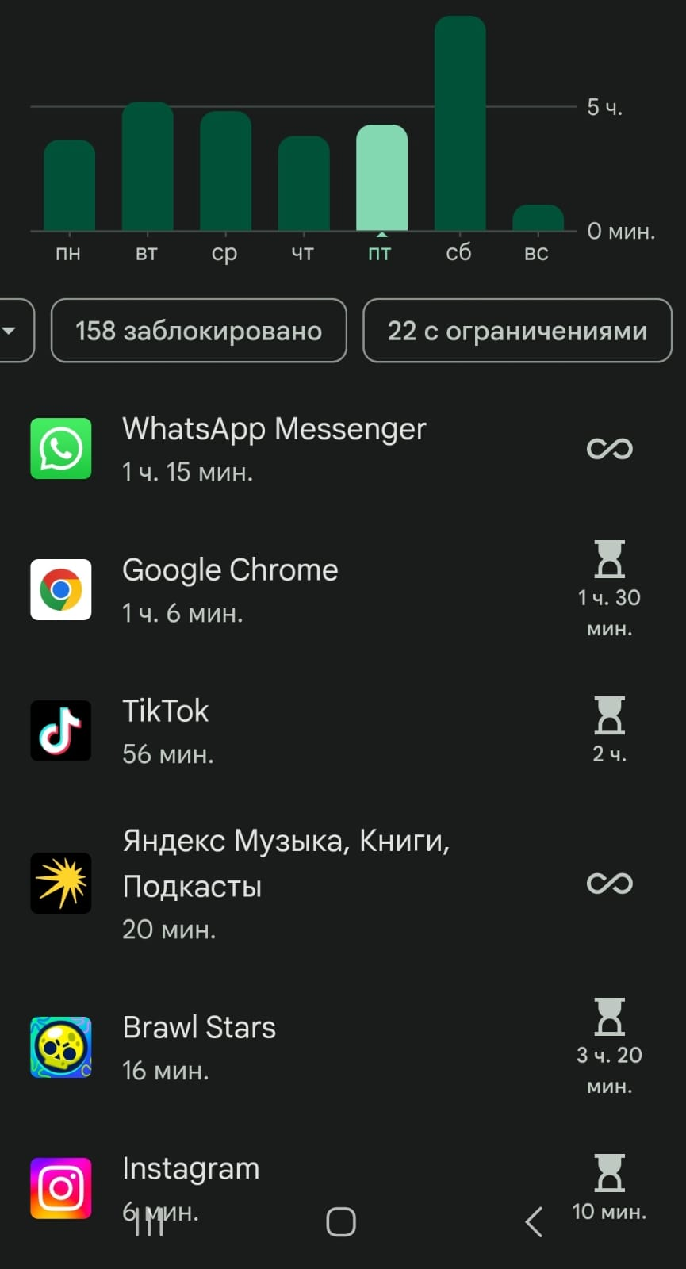
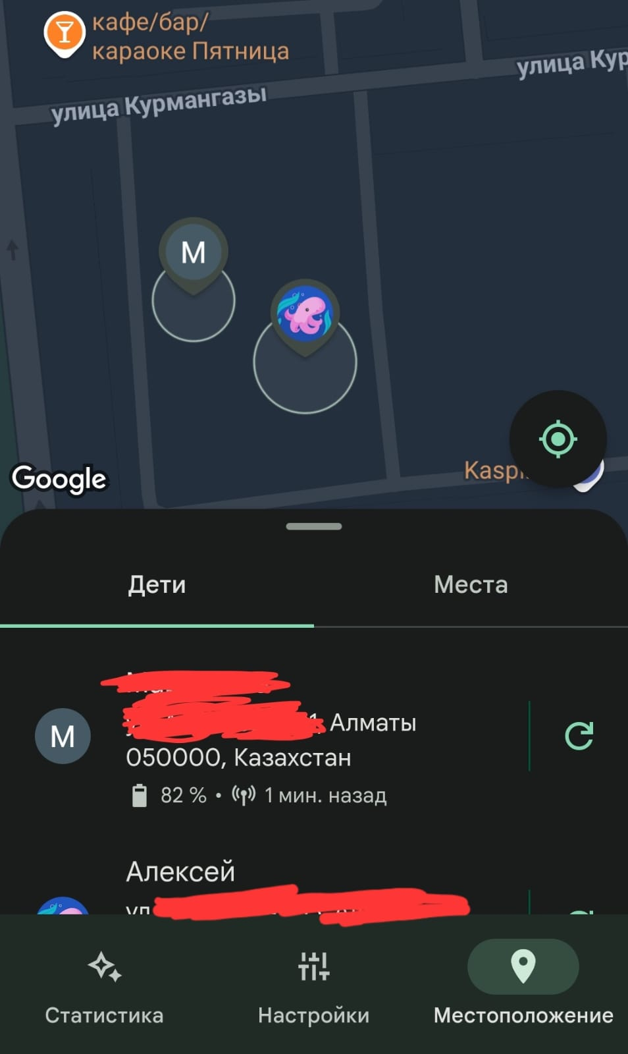
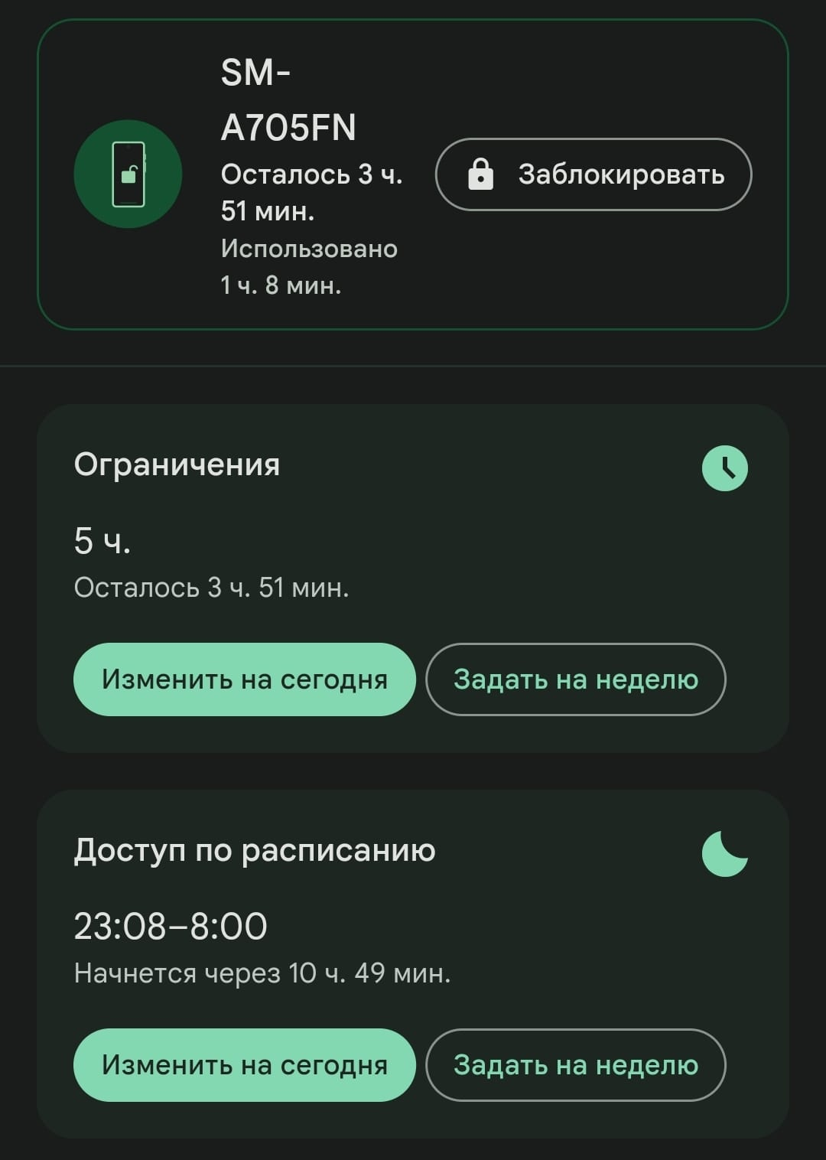
Ата-аналық бақылау. Family Link мысалында.

Slide 8
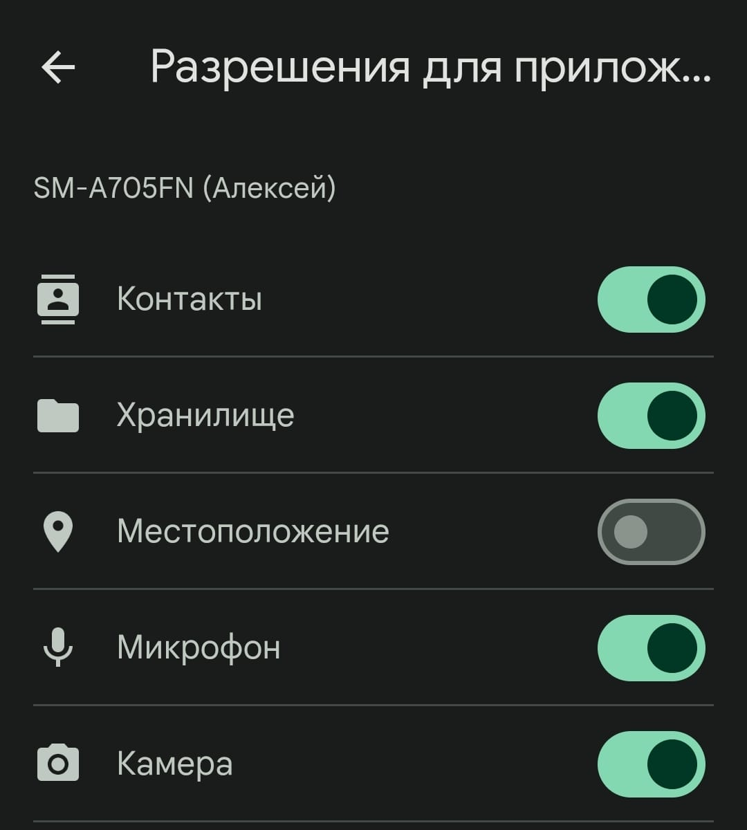
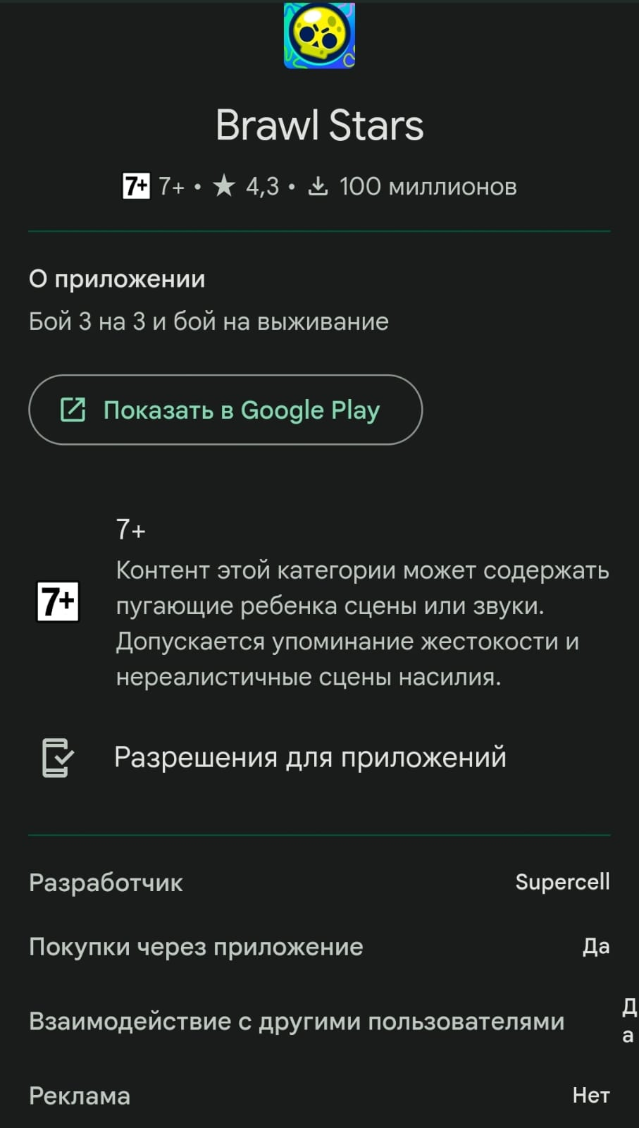
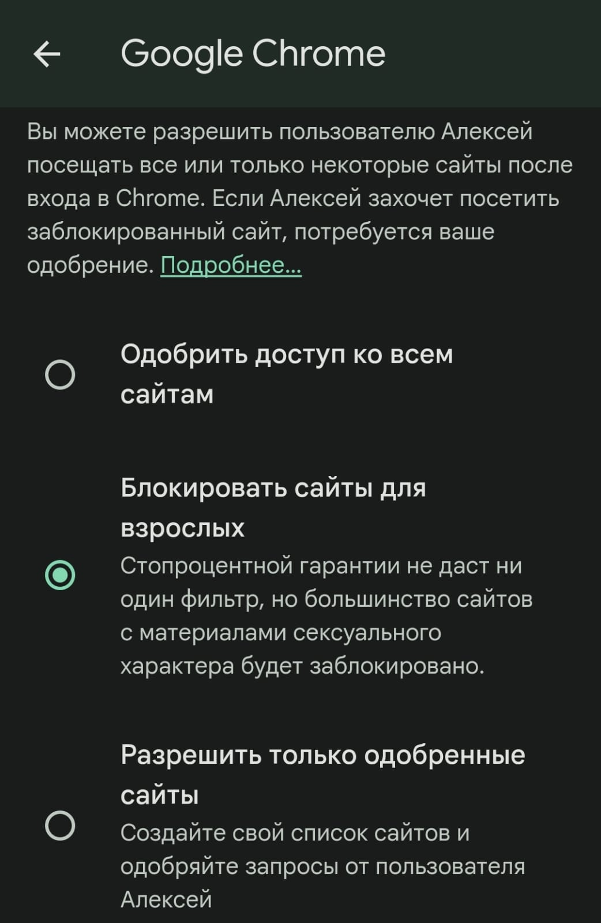
Ата-аналық бақылау. Family Link мысалында.

Slide 9
Төлемдер
Ата-аналық бақылаудағы бөлік
Банктік қосымшалардағы бөлік
Баланың ақша көлемінің бір бөлігін сізде сақтауын қамтамасыз етіңіз

Slide 10
ӘЛЕУМЕТТІК ЖЕЛІЛЕРДЕГІ АЛҒАШҚЫ АККАУНТ
1.Баланың жеке және отбасылық құрылғыларында ата-аналық бақылау қызметін пайдаланыңыз.
2.Әлеуметтік желілердің нормалары мен ережелерін елемеңіз. Көптеген танымал платформаларда тіркелу тек 13 жастан бастап рұқсат етіледі.
3.Егер бала әлеуметтік желілерде аккаунт жасаған болса, оның аккаунтын өз тіркелгіңізге байланыстырыңыз. Бұл оның лентасының, жеке хабарламаларының параметрлерін реттеуге көмектеседі, геометкаларды жоюға мүмкіндік береді.
4.Жасөспіріммен оның онлайн өмірін талқылаңыз. Қандай веб-сайттарға кіреді, қандай ойындар ойнайды, кіммен және қандай платформаларда қарым-қатынас жасайды.
5.Баланың онлайн репутациясы туралы айтып беріңіз және ойланбай жасалған әрекеттердің теріс цифрлық із қалдыруы мүмкін екенін түсіндіріңіз.
6.Онлайн этикеттің маңыздылығын түсіндіріңіз. Буллинг, қорлайтын және төмендететін хабарламалар, жала жабу шынайы өмірде проблемалар тудыруы мүмкін.
7.Критикалық ойлау мен медиа сауаттылықты дамытуға көмектесіңіз. Оны фейктер мен манипуляцияларды анықтауға үйретіңіз.
8.Желіде кейбір адамдардың фейк профилдермен жасырынып жүретінін хабарлаңыз. Сіздің рұсатыңызсыз виртуалды таныстармен кездеспеуі керек екенін түсіндіріңіз.
9.Онлайн жеке өмір туралы түсіндіріңіз. Ол өзінің және басқалардың жеке ақпаратын рұқсатынсыз жариялауға болмайтынын білуі керек.

Slide 11
Қарапайым ережелерді үйрету
Бейтаныс нөмірден қоңырауды қабылдамау
Бейтаныс адамдарға жауап бермеу
СМС кодын айтпау
Күмәнді сілтемелерге баспау
Жеке мәліметтермен бөліспеу

Slide 12
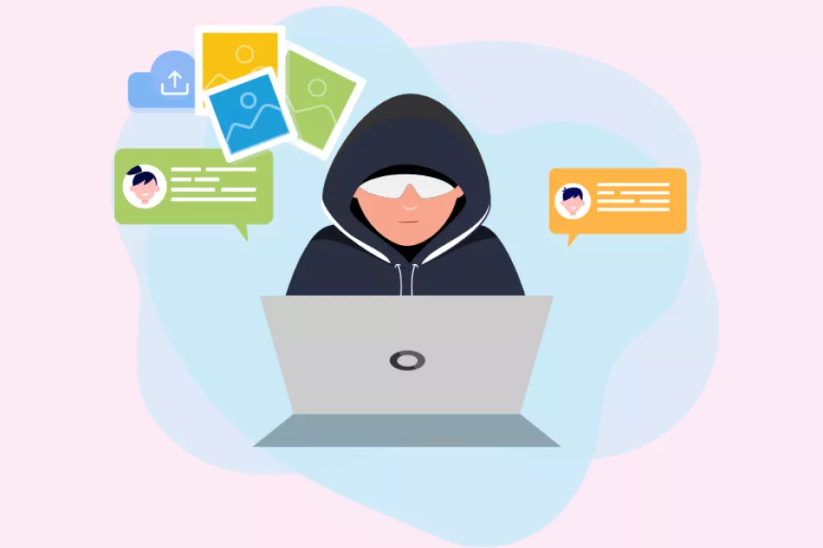
Жеке деректер
ЖСН
Туған күні
Мектеп нөмірі
Үйірмелер, секциялар, сабақ кестесі
Мекен-жайы
Телефон, e-mail
Камераны қоспаңыз
Фотосуреттен сізді таба алады
Құпия сөздер
Ақпарат-ертең Түркия, біз көлік сатып алдық…
Мұнайшы әке
Банк карточкасының нөмірі

Slide 13
Кибербуллинг пен бопсалаудың алдын алу.
Шерентинг
Отбасындағы салауатты қарым-қатынас, сенім
Мессенджерлерде жеке ақпаратпен бөліспеу - фото, мойындаулар, армандар...
Жабық әлеуметтік желілер - тек шақырумен ғана қолжетімді
Геолокация қосылған үйдегі фотоларды түсірмеу. Әлеуметтік желілерде жарияламас бұрын фотодан метадеректерді жою.
Желіде жазғаныңыз = бетпе-бет айтқаныңыз.
Интимді фотоларды жібермеу!!!
Қауіп туралы хабарлама ≠ жала жабу

Slide 14
Желідегі бейтаныс адамдар
Желідегі байланыс шеңбері = желіден тыс байланыс шеңбері
Жаңа таныстарға қызығушылық танытыңыз
Кездесу алдында-ата-анаңызбен танысыңыз
Жалған беттер (фейк) туралы айтыңыз

Slide 15
Жыныстық бопсалау- Груминг
Ойды жеткізіңіз - кінәлі бала емес, ересек адам
Ешкімге сенбеу, ештеңе жібермеу.
Блоктау, скриншоттар түсіру, ересектерге хабарлау.
Нақты оқиғалар туралы әңгімелеу
Әлеуметтік желілерде, мессенджерлерде шағымдар, блоктау, полицияға арыз жазу

Slide 16
Міне, Астанада 9 жасар қызды қаскүнемдер қалай мазалағанының тірі мысалы. Алдымен оған құрдасы шығып, Вконтактеде Достық ұсынды, содан кейін оны TikTok-қа тіркелуге шақырды. Мұнда құрбанды өңдеу басталды: "Сіз танымал болып, продюсерлердің назарын аударғыңыз келе ме? Содан кейін ән жазыңыз. Сіз лайк алуыңыз келсе-купальникте ән айту керек. Сіз одан да көп лайк алуыңыз келсе- шешініп, видео жариялаңыз". Міне, осы сәтте қыз ыңғайсыз болды, ол қобалжи бастады. Анасының бұл реакцияны уақытында байқап,дабыл қақты.

Slide 17
Жетістіктің 90%
Отбасындағы сенім
Әңгімелесуге қорқыныш болмады
Үлгі болу
Әңгіме, кешкі ас
Сын айтпау
Жеке кеңістік беру
Тыңдау
"Қызыл жалауларды" бақылау
Қатысу
Дәстүрлер, ережелер
Бірге уақыт өткізу, онлайн және оффлайн

Slide 18
Баланың сау отбасында өскені ең жақсы, мұнда ол ата-анасымен және отбасының басқа мүшелерімен мықты эмоционалды байланыс пен сау байланысқа ие. Сонда ол біреу сенімін немесе денесін теріс пайдалануға тырысқанда, оны айқын таниды және қатты жауап береді, және мұндай қатынастардың ары қарай жалғасуына жол бермейді», — психолог Ляйля Есназарова.

Slide 19
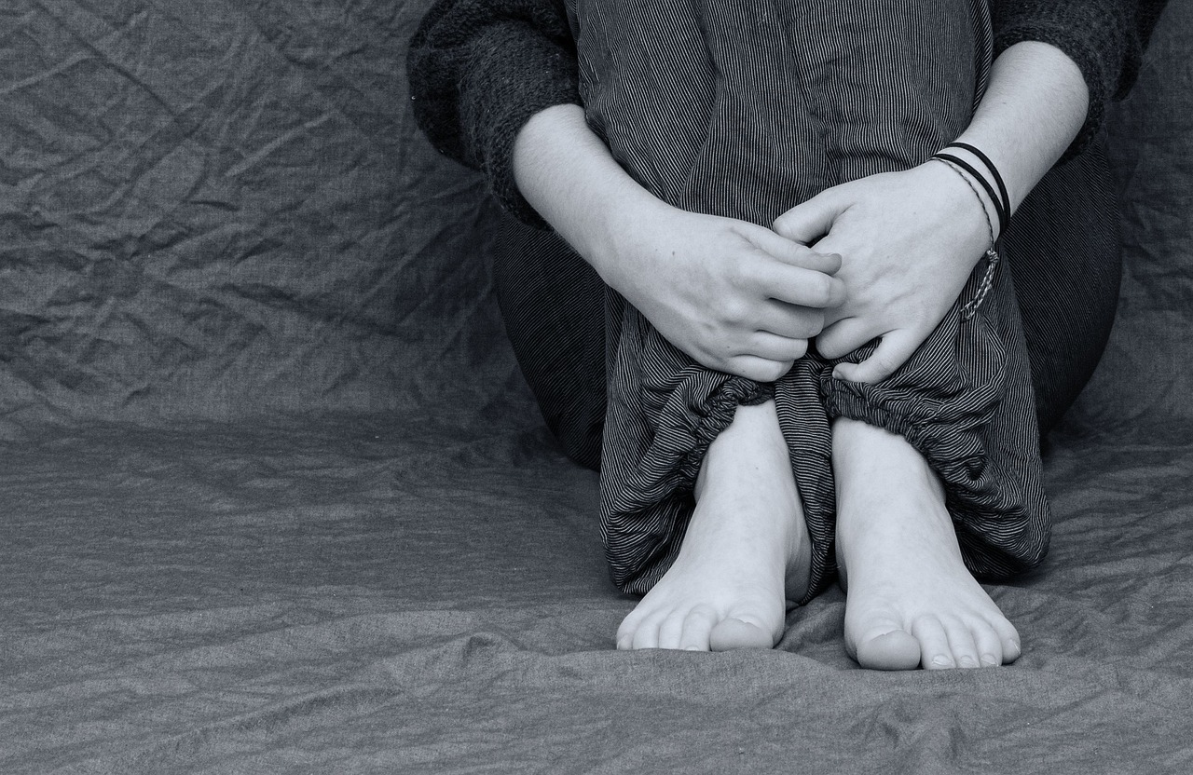
Кім көмектеседі
Ата-аналар
Туыстар
Мұғалімдер
Мектеп психологы
Сенім телефоны 111

Slide 20
Қосымша ақпарат
Чек-лист по кибербезопасности - рус/каз
Кибер Тұмар: Создание безопасного цифрового пространства для каждого ребенка
Плакаты рус
Плакаты каз
Желідегі қауіпсіздік, Қысқаша нұсқаулық
на русском
на казахском
https://www.internetmatters.org/ru/resources/
Курс курс, Кибергигиена для всех
13 причин почему необходимо говорить с детьми о кибербезопасности
Как защититься от кибербуллинга?

Slide 21
Біздің өнімдеріміз
Қауіпсіздік маманымен Подкаст
YoTube
Аудио подкаст
Психологпен подкаст
YoTube
Аудио подкаст
Детство в сети: родительская стратегия для цифрового воспитания
Как обезопасить детей в интернете: инструкция для родителей
Ата-анаға арналған нұсқаулық: баланың интернеттегі қауіпсіздігі

